Slide 1
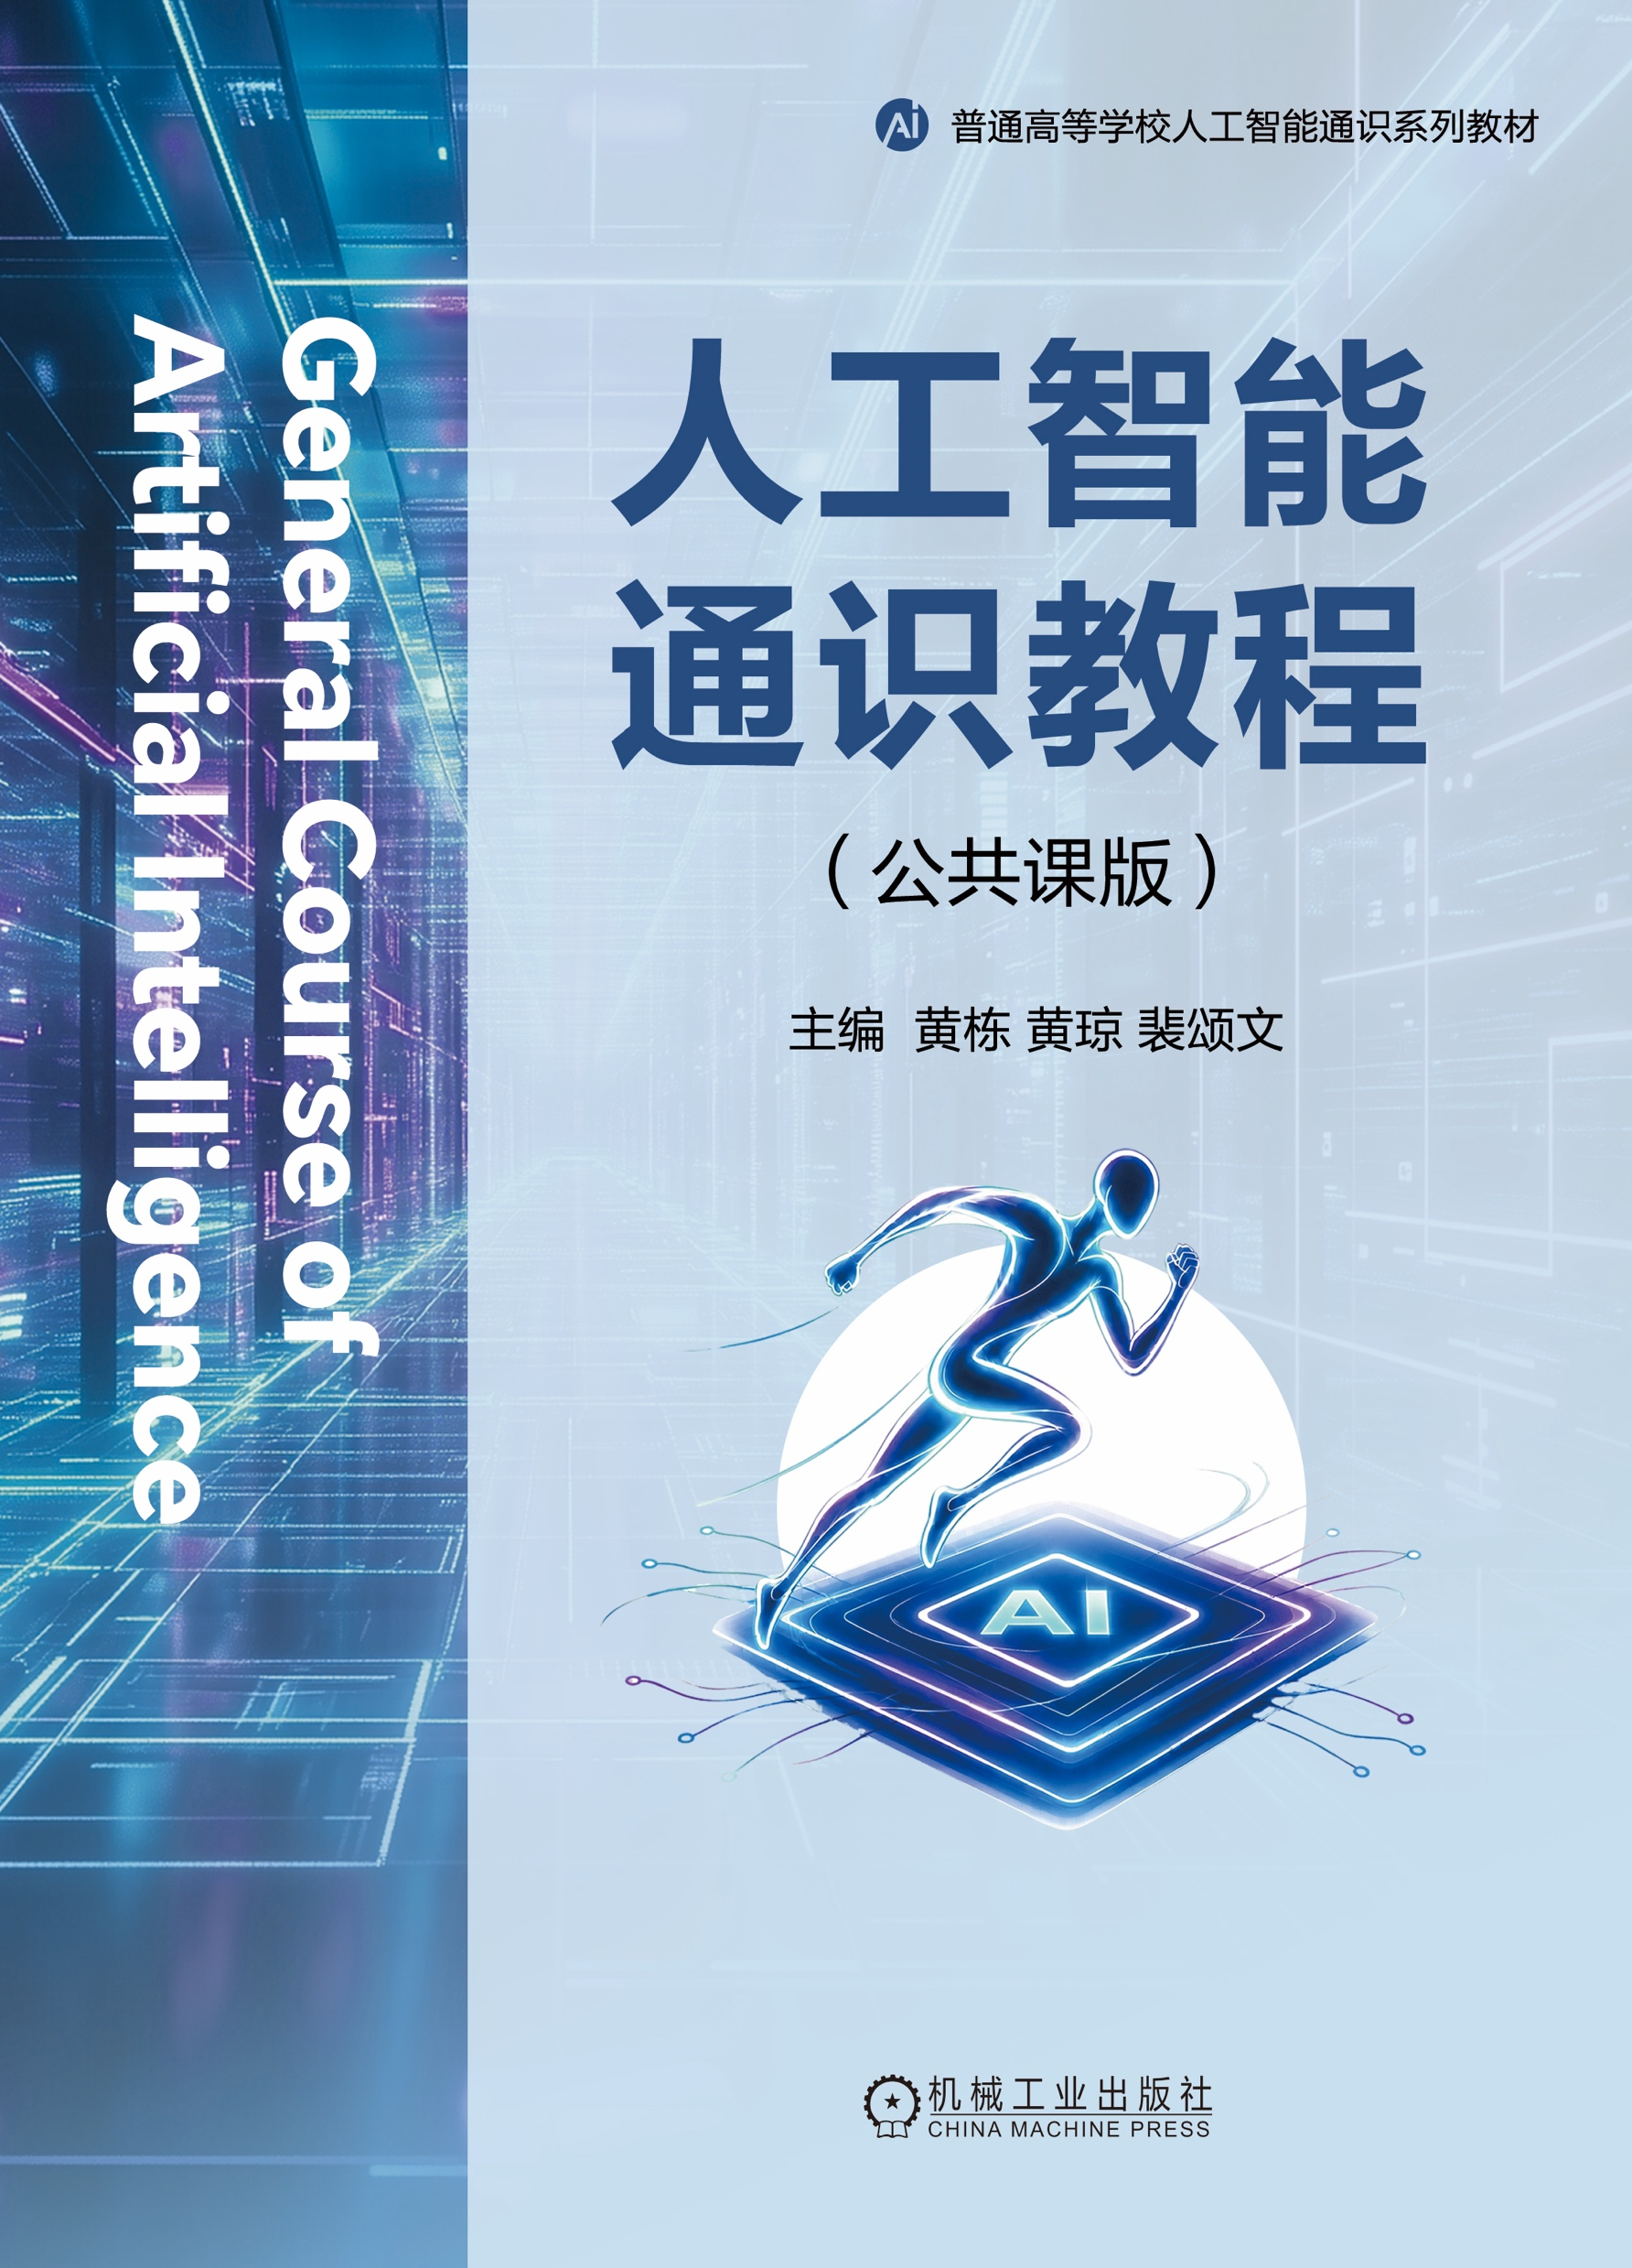
人工智能通识
第三章 机器学习基础（2）
任课教师：
联系方式：
2026年秋季学期
https://ai4ge.github.io/

Slide 2

课程教材
《人工智能通识（公共课版）》
机械工业出版社
主 编：黄 栋、黄 琼、裴颂文
ISBN：978-7-111-82285-1
人工智能通识教程（公共课版）主编：黄栋 等

Slide 3
回顾上一次课
教学重点
教学难点
数据集、样本、特征、标签、训练集、测试集、模型的定义及在应用案例中的具体理解。
有监督学习（带标签）、无监督学习（无标签）、半监督学习（部分标签）的基本概念。
特征工程 VS 特征学习
理解机器学习的本质
理解训练阶段与测试(推理)阶段，了解训练集、测试集
3
人工智能通识教程（公共课版）主编：黄栋 等
Notes:
从以下几个方面展开。
知识目标：理解农业从刀耕火种到智慧农业的发展脉络；了解人工智能的发展历程及其在农业中的融合趋势；掌握智慧农业的基本定义与核心特征。
能力目标：具备用时代视角理解农业变迁与技术演进的能力；提升跨学科分析与总结能力。
素养目标：增强学生的农业认同感与数字素养，激发投身智慧农业发展的责任意识。

Slide 4
机器学习基础（中）
第二章
Notes:
第一章内容预计4学时，

Slide 5
教学重点与难点
教学重点
教学难点
有监督学习（带标签）、无监督学习（无标签）、半监督学习（部分标签）的核心差异与应用场景
机器学习的三要素：模型、学习准则、优化算法
了解随机梯度下降，理解独热编码、批量大小、学习率、epoch等概念
常见机器学习模型：分类、聚类、回归
理解损失函数
理解迭代次数、批量大小、epoch之间的关系
普通参数 VS 超参数
5
人工智能通识教程（公共课版）主编：黄栋 等
Notes:
从以下几个方面展开。
知识目标：理解农业从刀耕火种到智慧农业的发展脉络；了解人工智能的发展历程及其在农业中的融合趋势；掌握智慧农业的基本定义与核心特征。
能力目标：具备用时代视角理解农业变迁与技术演进的能力；提升跨学科分析与总结能力。
素养目标：增强学生的农业认同感与数字素养，激发投身智慧农业发展的责任意识。

Slide 6
机器学习的任务分类

Slide 7
回顾：什么是监督信息？
机器学习模型如何训练？
前馈计算（计算预测值）
模型训练的目标：
通过学习，不断让预测值趋近真实值
How?
定义一个损失函数，度量 y 与 y’ 差异
不断降低损失函数值.
模型
以神经网络为例，怎样进行模型训练？
预测值
真实值
（亦称监督信息）
反向传播（优化模型参数）
对于机器学习，监督信息（真实类标）是必须的吗？
7
人工智能通识教程（公共课版）主编：黄栋 等

Slide 8
根据训练数据是否包含标签（监督信息），机器学习主要分为以下几类：
机器学习的任务分类
有监督学习
无监督学习
半监督学习
8
人工智能通识教程（公共课版）主编：黄栋 等

Slide 9

有监督学习
每个训练样本都有明确标签（是/否机主）。模型学习输入特征X与输出标签Y之间的映射关系：
f: X → Y
场景：手机在用户首次设置人脸解锁时的训练过程。
9
人工智能通识教程（公共课版）主编：黄栋 等

Slide 10
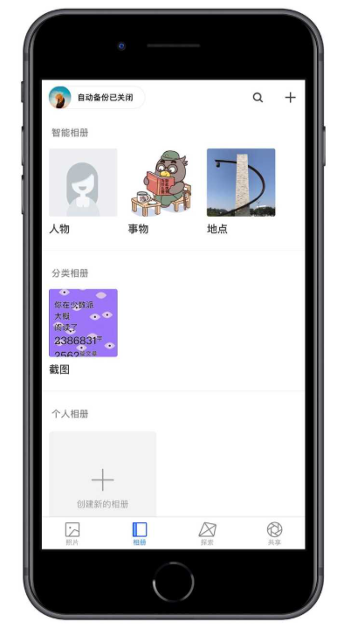
无监督学习
训练样本没有标签（不知道照片是谁）。模型尝试从数据特征中发现隐藏结构或模式。
场景：手机相册的“人物”聚类功能。
10
人工智能通识教程（公共课版）主编：黄栋 等

Slide 11
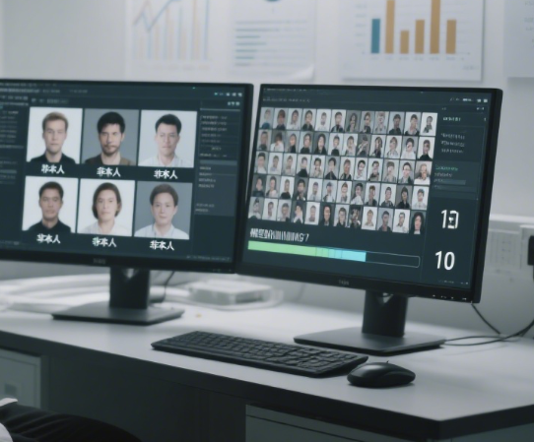
半监督学习
部分样本有标签（机主少量标注），大部分无标签。利用无标签数据提升模型泛化能力。
举例：手机的“轻触解锁”或“抬起唤醒”功能有时会过于敏感，比如在口袋里或桌上移动时就被触发，导致误亮屏耗电。
应用：以测试员执行N次“故意拿起手机准备解锁”的动作，收集带标签样本；以全球数百万用户每天的产生成千上万次传感器触发记录作为海量无标签样本，共同用于模型训练。
11
人工智能通识教程（公共课版）主编：黄栋 等

Slide 12
三种学习的核心差异
学习类型 | 数据特点 | 类比场景
有监督学习 | 全带标签 | 做有答案的习题
无监督学习 | 全无标签 | 自主整理杂乱的书架
半监督学习 | 部分带标签 | 做少量有答案+大量无答案习题
12
人工智能通识教程（公共课版）主编：黄栋 等

Slide 13
2.2 机器学习三要素
模型、学习准则、优化方法

Slide 14
机器学习三要素
机器学习的三要素
模型
学习准则
优化方法
关键之处：模型的本质是一个映射函数
14
人工智能通识教程（公共课版）主编：黄栋 等

Slide 15
机器学习三要素之：
模 型
15
人工智能通识教程（公共课版）主编：黄栋 等

Slide 16
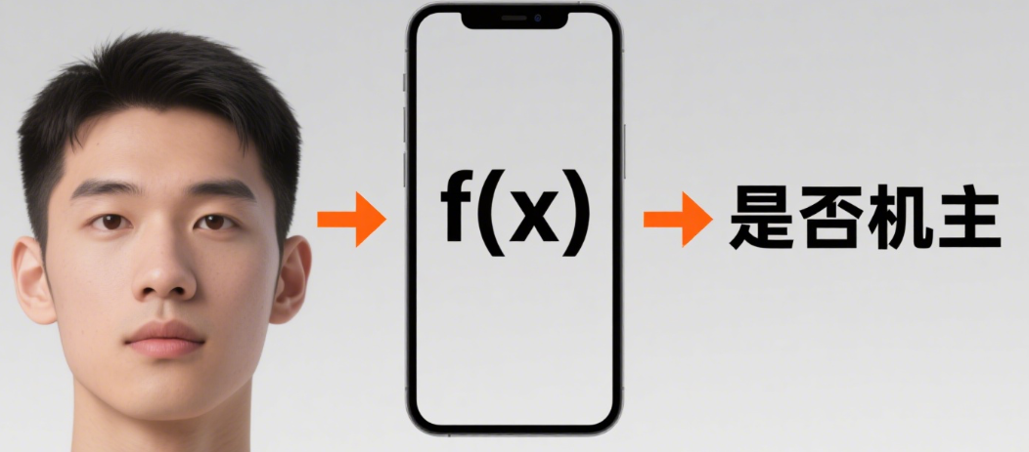
回顾模型本质​​
机器学习的本质是寻找（学习）一个映射函数
例如在人脸解锁系统中：
f = 人脸识别模型/算法（输入：面部特征 → 输出：是否机主）
16
人工智能通识教程（公共课版）主编：黄栋 等

Slide 17
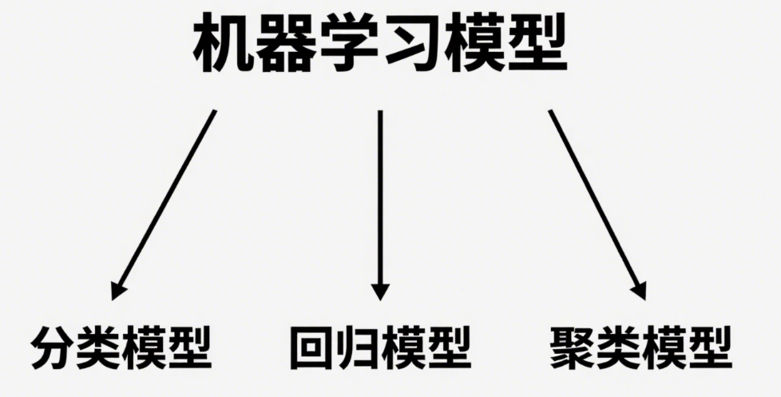
模型分类
映射至
离散标签
映射至连续值（预测值）
无标签可用于训练，怎样分组？
17
人工智能通识教程（公共课版）主编：黄栋 等

Slide 18
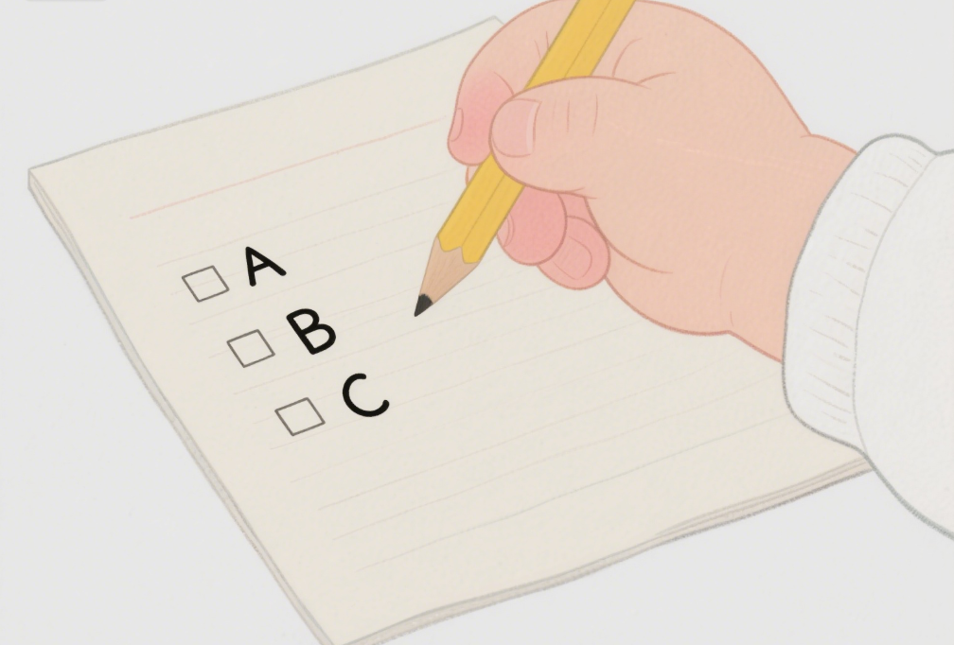
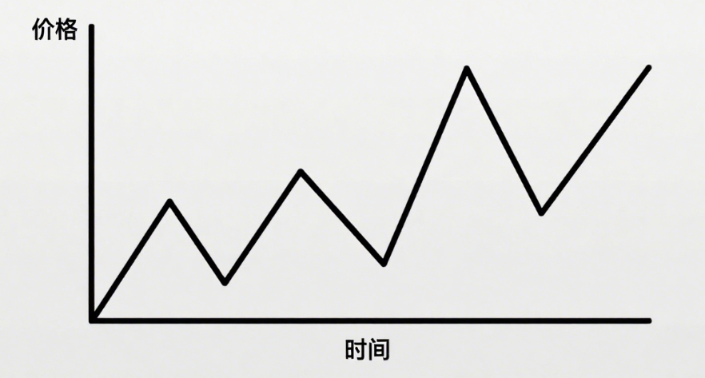
模型分类
分类模型：→ 输入特征 → 输出​​离散类别标签​​（如“是/否”、“猫/狗/鸟”）；像​​考试选择题​​：根据题目（输入）选唯一正确答案（输出标签）
→
回归模型：→ 输入特征 → 输出​​连续数值​​（如时间、价格、百分比）；像手机的价格走势图连续不间断的变化
→
→
聚类模型：→ 输入​​无标签数据​​ → 自动发现​​隐藏分组规律；例如手机相册的“人物”聚类功能
18
人工智能通识教程（公共课版）主编：黄栋 等

Slide 19
机器学习三要素之：
学习准则
19
人工智能通识教程（公共课版）主编：黄栋 等

Slide 20
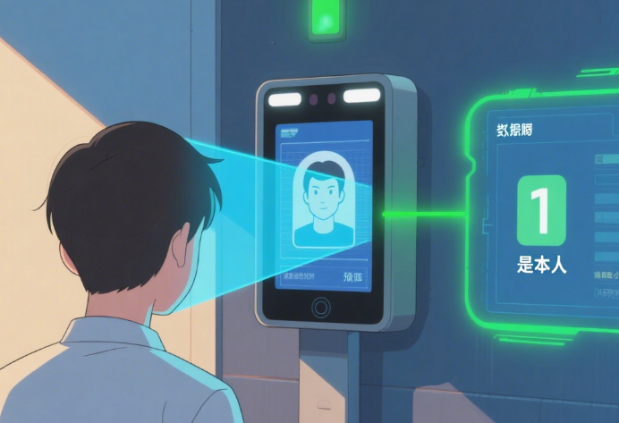

学习准则
定义：判断模型预测是否准确的规则，核心是“让预测与真实标签的差距最小”。
人脸识别举例：
预测为 1（是本人）时：
真实标签也为 1→差距小（预测得准）
预测为 0（非本人）时：
真实标签为 1→差距大（预测不准）
20
人工智能通识教程（公共课版）主编：黄栋 等

Slide 21
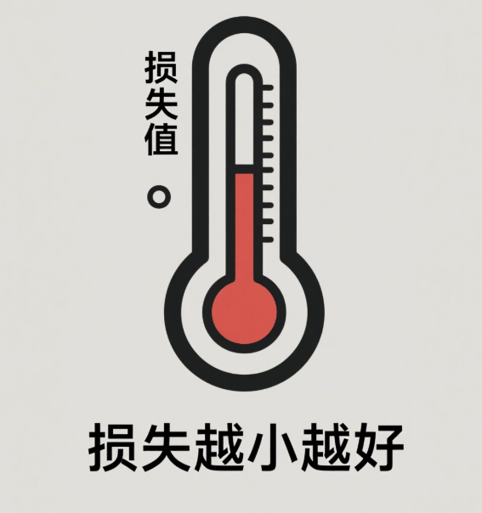
损失函数：差距的‘量化工具’
损失函数（Loss Function）：
量化预测与真实标签差距的函数，记为 L (Y_pred, Y_true)。
损失越小，模型越好（目标：最小化损失函数）。
定义了怎样量化差距，才能试图缩小差距，即minimize the loss function
但如何定义？
21
人工智能通识教程（公共课版）主编：黄栋 等

Slide 22
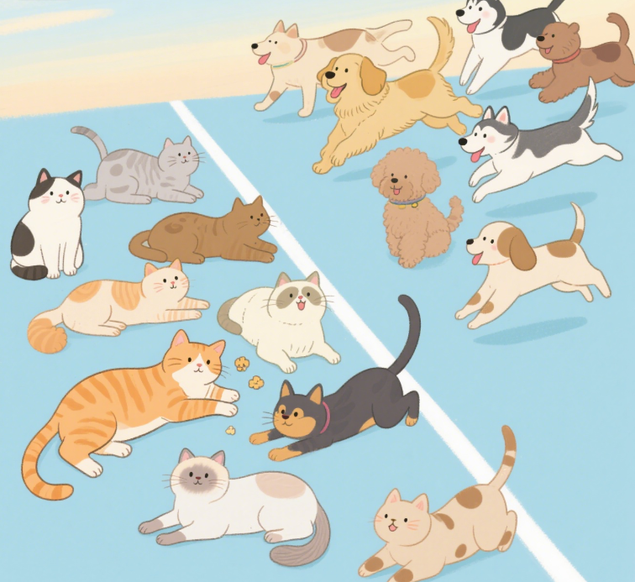
分类损失函数
真实标签
真实值：该样本实际所属的离散类别或标签。
预测输出
预测值：图像分类(猫/狗/车)、垃圾邮件检测(垃圾/非垃圾)。
核心目标
衡量预测值与真实值(标签)的差异，并缩小其差异。
22
人工智能通识教程（公共课版）主编：黄栋 等

Slide 23
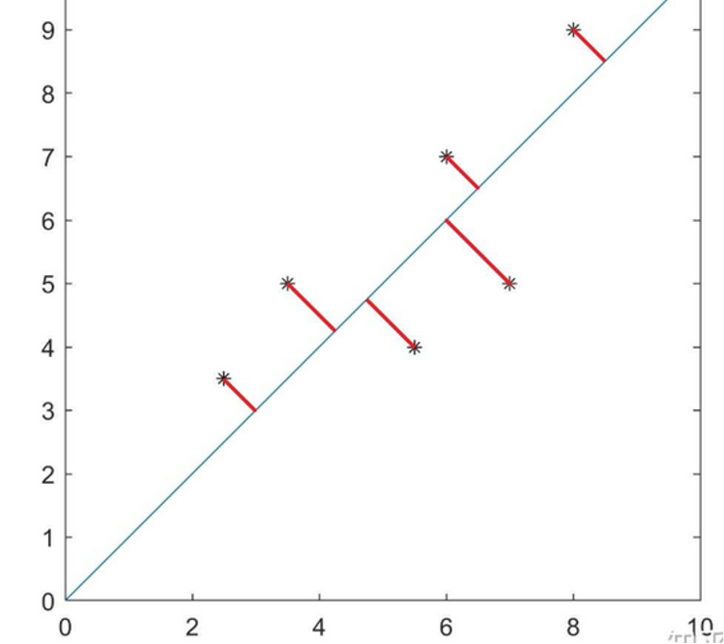
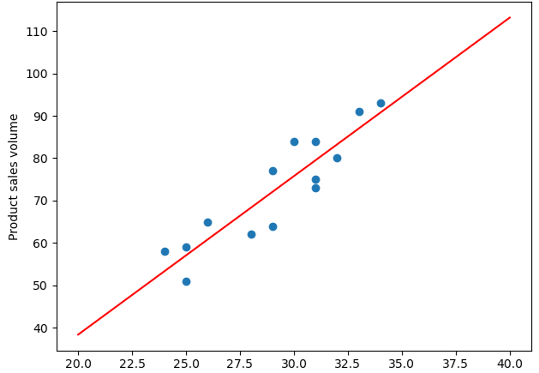
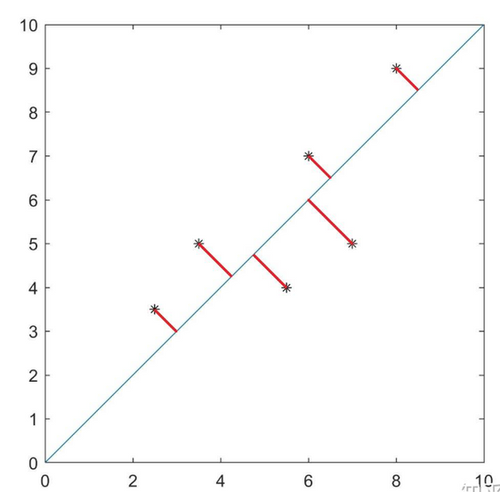
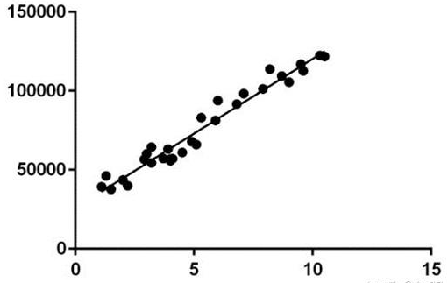
回归损失函数
预测输出
一个实数值,范围没有固定限制
任务目标
预测一个连续的数值，例如:预测房价、预测温度、预测销售额等。
核心思想
衡量预测值与真实值之间的数值差异
回归与分类任务的差别：预测连续值 VS 预测离散值（标签）
人工智能通识教程（公共课版）主编：黄栋 等

Slide 24
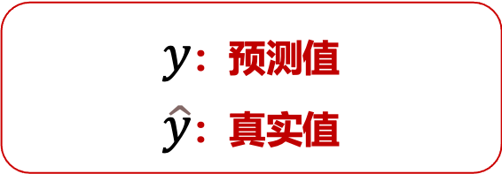
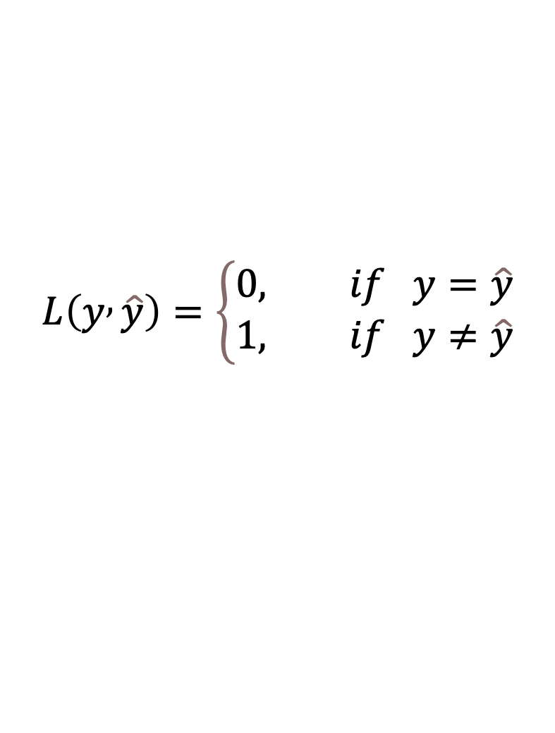
0-1 损失函数（二分类）
$$L\left(y , \hat{y}\right)=\left\{\begin{aligned}0, &if y=\hat{y} \\ 1, &if y≠\hat{y}\end{aligned}\right.$$
$y$：预测值
$\hat{y}$：真实值
预测对了，损失值最小（为0）；
预测错了，损失值最大（为1）。
目标：在模型训练过程中，损失值从大到小的过程，也就是模型从“不准”到“准”的过程
24
人工智能通识教程（公共课版）主编：黄栋 等

Slide 25
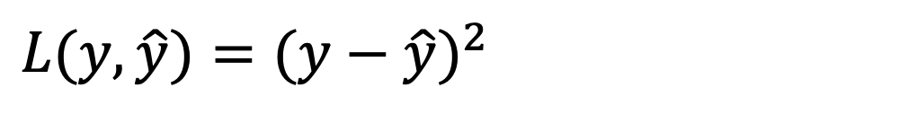
平方损失函数
预测误差 = (实际值 - 预测值)²
一般不适用于分类问题，多用于回归问题
$L(y,\hat{y})={(y−\hat{y})}^{2}$
为什么要用平方？
1.消除正负号：​​ 通过平方 (y - ŷ)²，我们让损失永远是一个​​非负值​​（大于等于0）。预测高和预测低都会被惩罚。损失值越小越好，0表示完美预测。
2.​放大较大误差：​​ 平方操作使得​​较大的误差会比小的误差受到更严重的惩罚​​。这点非常重要：假设模型预测A手机价格误差是100元： (100)² = 10,000 预测B手机价格误差是200元： (200)² = 40,000 虽然误差只大了2倍（200 vs 100），但损失大了4倍（40,000 vs 10,000）！模型会​​优先努力减少较大的预测错误​​。
拓展了解，不要求掌握
25
人工智能通识教程（公共课版）主编：黄栋 等

Slide 26
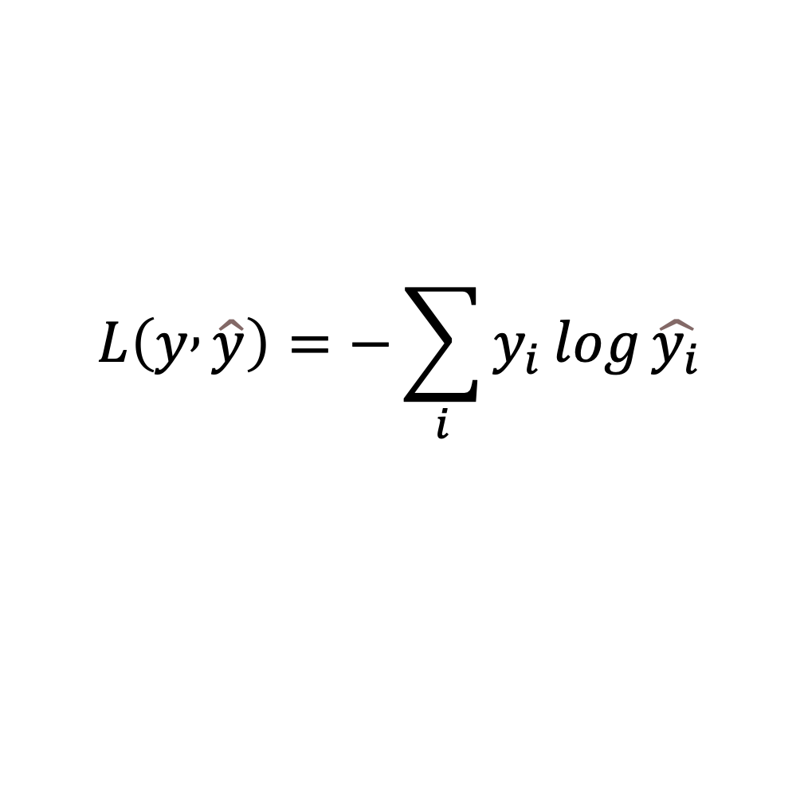
交叉熵损失
掌握独热编码、了解交叉熵损失的作用即可，不要求掌握其公式与计算
$$L\left(y , \hat{y}\right)=−\sum_{i}{y_{i}\log{\hat{y_{i}}}}$$
在分类问题中经常使用
例如，对于一个三分类问题（猫、狗、鸟），真实标签可以表示为一个独热（one-hot）向量（比如猫：1，狗：0，鸟：0），模型预测值可以表示为一个概率分布（比如猫：0.8，狗：0.1，鸟：0.1）。交叉熵损失函数的作用在于衡量这个预测分布和真实分布之间的差距，用来评价模型预测得“准不准”。
26
人工智能通识教程（公共课版）主编：黄栋 等

Slide 27
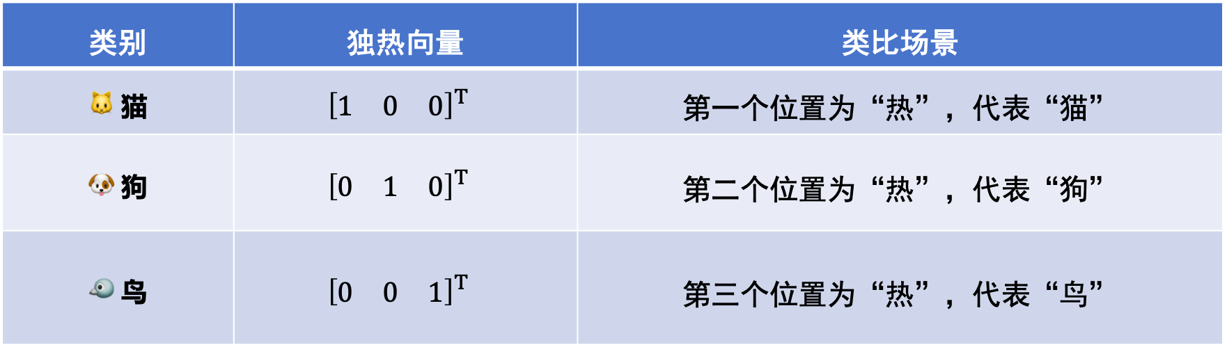
独热编码（One-Hot Encoding）
定义：一种将类别型数据转换为机器学习模型更容易理解的数值型数据的方法。
方式：用一组仅有一位是“1”（热），其余均为“0”（冷）的二进制码（向量），来表示每个类别。这个向量称为独热向量（One-Hot Vector）。
独热向量示例：假设我们有三个类别,猫 (Cat)、狗 (Dog)、鸟 (Bird
类别 | 独热向量 | 类比场景
🐱 猫 | $${\left[\begin{matrix}1 & 0 & 0\end{matrix}\right]}^{T}$$ | 第一个位置为“热”，代表“猫”
🐶 狗 | $${\left[\begin{matrix}0 & 1 & 0\end{matrix}\right]}^{T}$$ | 第二个位置为“热”，代表“狗”
🐦 鸟 | $${\left[\begin{matrix}0 & 0 & 1\end{matrix}\right]}^{T}$$ | 第三个位置为“热”，代表“鸟”
27
人工智能通识教程（公共课版）主编：黄栋 等

Slide 28
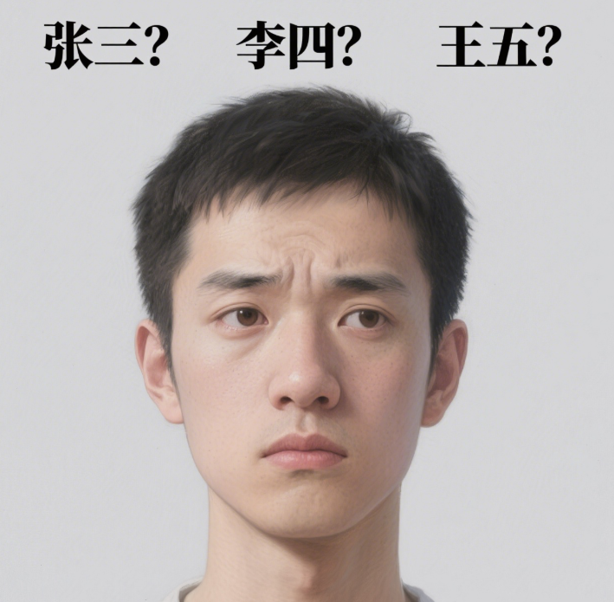
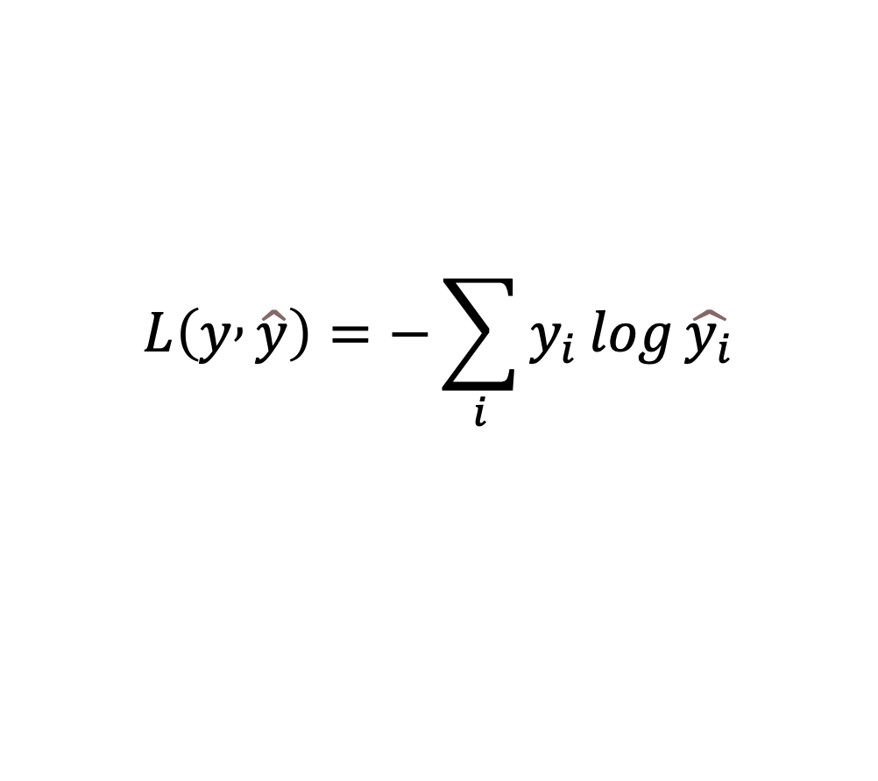
交叉熵损失的计算
不要求掌握
$$L\left(y , \hat{y}\right)=−\sum_{i}{y_{i}\log{\hat{y_{i}}}}$$
以手机人脸识别来举例：
模型看到张三的脸，经过计算，它预测：
认为用户是张三 (i=1)​​ 的概率 ŷ₁= 0.85
认为用户是李四 (i=2)​​ 的概率 ŷ₂= 0.1
认为用户是王五 (i=3)​​ 的概率 ŷ₃= 0.05
所以预测分布 ŷ = [0.85, 0.10, 0.05]。
28
人工智能通识教程（公共课版）主编：黄栋 等

Slide 29
交叉熵损失的计算
不要求掌握
$$L\left(y , \hat{y}\right)=−\sum_{i}{y_{i}\log{\hat{y_{i}}}}$$
真实标签 (y)：[y₁=1, y₂=0, y₃=0] (真实用户是张三，独热向量)
模型预测 (ŷ):​​ [ŷ₁=0.85, ŷ₂=0.10, ŷ₃=0.05] (模型很有信心是张三)
计算损失 (L):​​
L = - [ (y₁ * log(ŷ₁)) + (y₂ * log(ŷ₂)) + (y₃ * log(ŷ₃)) ]
= - [ (1 * log(0.85)) + (0 * log(0.10)) + (0 * log(0.05)) ]
= - [ log(0.85) + 0 + 0 ]
= - log(0.85)
计算 log(0.85) ≈ -0.1625​​ (注意：log(小于1的数) 结果是负数)
​​所以 L ≈ - (-0.1625) = 0.1625
29
人工智能通识教程（公共课版）主编：黄栋 等

Slide 30
机器学习三要素之：
优化算法
30
人工智能通识教程（公共课版）主编：黄栋 等

Slide 31

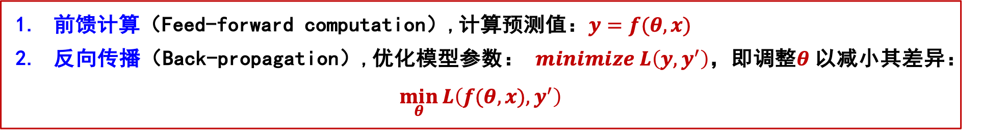
模型训练：以神经网络为例
机器学习模型如何训练？
前馈计算（计算预测值）
模型训练的目标：
通过学习，不断让预测值趋近真实值
How?
定义一个损失函数，度量 y 与 y’ 差异
不断降低损失函数值.
模型
以神经网络为例，怎样进行模型训练？
预测值
真实值
（亦称监督信息）
反向传播（优化模型参数）
拓展了解，不要求掌握
前馈计算（Feed-forward computation）,计算预测值：$y=f(θ,x)$
反向传播（Back-propagation）,优化模型参数： $minimize L\left(y,y^{′}\right)$，即调整$θ$以减小其差异：
$$\min_{θ}{L\left(f(θ,x),y^{′}\right)}$$
优化$θ$，还是$x$？
人工智能通识教程（公共课版）主编：黄栋 等

Slide 32
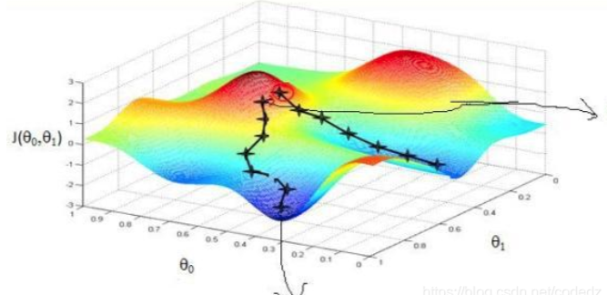
优化的目标：找到‘最小损失’
了解基本思想，不要求掌握
优化算法是机器学习的"智能导航员"：通过计算模型预测错误的方向（损失函数的梯度），引导模型参数沿着"最陡的下坡路"（负梯度方向）逐步调整，就像手持指南针的登山者从错误率高的山顶（初始随机参数）出发，通过调节步幅（学习率大小）避开悬崖（局部最优），最终抵达错误率最低的谷底（最优模型）——这正是人脸识别模型从开始常认错人，到最终精准识别人脸的关键优化过程。
人工智能通识教程（公共课版）主编：黄栋 等

Slide 33
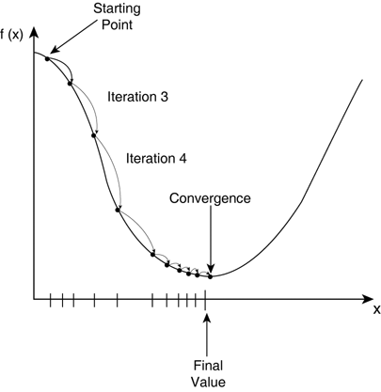
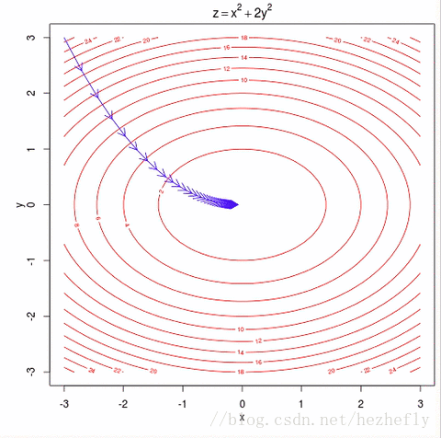
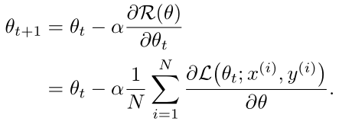
梯度下降：最常用的优化算法
了解学习率，不要求掌握公式与计算
梯度下降法
通过计算损失函数关于模型参数的梯度（一阶导数），沿梯度反方向迭代更新参数，逐步降低损失函数值。
搜索步长α中也叫作
学习率（Learning Rate）
两个问题：每次处理几个样本？以多大的步子优化？
33
人工智能通识教程（公共课版）主编：黄栋 等

Slide 34
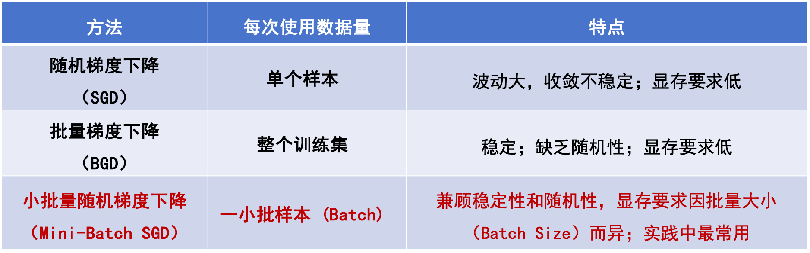
梯度下降：三种主要模式
对于“每次处理几个样本？”，梯度下降法有三种主要模式：
方法 | 每次使用数据量 | 特点
随机梯度下降 （SGD） | $$\text{单个样本}$$ | 波动大，收敛不稳定；显存要求低
批量梯度下降 （BGD） | $$\text{整个训练集}$$ | 稳定；缺乏随机性；显存要求低
小批量随机梯度下降（Mini-Batch SGD） | $$\text{一小批样本 }\text{(}\text{Batch}\text{)}$$ | 兼顾稳定性和随机性，显存要求因批量大小（Batch Size）而异；实践中最常用
34
人工智能通识教程（公共课版）主编：黄栋 等

Slide 35
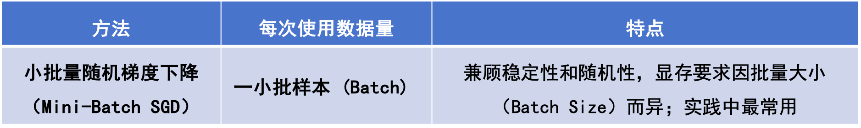
小批量随机梯度下降
方法 | 每次使用数据量 | 特点
小批量随机梯度下降（Mini-Batch SGD） | $$\text{一小批样本 }\text{(}\text{Batch}\text{)}$$ | 兼顾稳定性和随机性，显存要求因批量大小（Batch Size）而异；实践中最常用
Batch Size（批量大小）：在小批量随机梯度下降中，单次所使用的样本数量，即一小批一小批进行训练时，每一小批的样本数量。
Iteration（迭代）：完成一小批样本（Batch）的训练，并以此更新一次模型参数的过程，称为一次迭代。
Epoch（周期/代）：一个epoch表示整个训练数据集完整地通过模型一次。
三者的关系（重点）：每个epoch的迭代次数= 训练集总样本数 /批量大小。
示例：如果训练集样本数N=10000，批量大小Batch Size=50，则单个epoch的迭代次数=10000/50=200
人工智能通识教程（公共课版）主编：黄栋 等

Slide 36
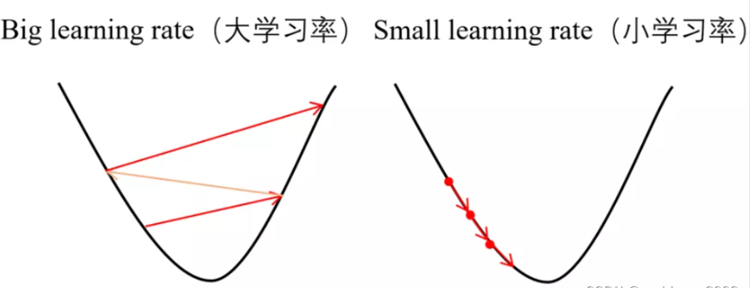
学习率α的至关重要性
了解学习率，不要求掌握公式与计算
α太小：步长太小 → 下山速度极慢（收敛慢）
α太大：步长太大 → 可能"跨过"谷底，或在山谷两侧震荡
α适中：能稳定、高效地沿最陡方向下降，找到最优解
36
人工智能通识教程（公共课版）主编：黄栋 等

Slide 37
参数 vs 超参数
理解参数是模型学出来的，超参数是人为设定的
参数
超参数
参数（Parameters），即普通参数、模型参数，是模型内部的变量，模型通过调整这些变量来学习数据中的规律。
模型参数是由模型自己通过训练数据学习得到的，不需要人为设定。例如在线性回归中，模型参数是直线的斜率和截距；在神经网络中，模型参数是神经元之间的连接权重。模型参数是通过优化算法（如梯度下降）自动调整的，目标是让模型的预测更准确。
超参数（Hyperparameters）是控制模型训练过程的设置，决定了模型的结构和训练方式。
超参数是由人为设定的，模型无法自动学习，例如神经网络中的学习率（控制模型参数更新的步长）、批量大小（决定一次迭代使用的样本数）、神经网络的层数（决定模型的复杂度）、正则化系数（控制模型的过拟合程度）等。超参数通常需要通过实验或经验来调整与设置。
优化算法的目标是找到使损失函数最小的模型参数。选择合适的优化算法、调整学习率、批量大小等超参数（称为超参数调优），是提高模型性能的关键。
人工智能通识教程（公共课版）主编：黄栋 等

Slide 38

回顾三要素
· 模型： 模型是对 “输入与输出关系” 的假设。本质上，模型是一个 “参数化的函数”，参数就是我们要通过数据学习的 “未知数”。
· 学习准则：有了模型，怎么判断它好不好？学习准则就是 “打分标准”，通常转化为 “目标函数”。
· 优化算法：优化算法的核心是，如何高效找到最优参数。
有哪些常见模型？
38
人工智能通识教程（公共课版）主编：黄栋 等

Slide 39
小测试：你能分清这些术语吗？
1. 宿舍楼刷脸门禁录脸时，你提供的第4张自拍照属于？（ ）
​​A. 样本​ B. 数据集 C. 标签
39
人工智能通识教程（公共课版）主编：黄栋 等

Slide 40
小测试：你能分清这些术语吗？
1. 宿舍楼刷脸门禁录脸时，你提供的第4张自拍照属于？（ ）
​​A. 样本​ B. 数据集 C. 标签
答案：A
单张照片是数据集中的个体实例（样本） → 如同人脸库中的“一张证件照”。
40
人工智能通识教程（公共课版）主编：黄栋 等

Slide 41
小测试：你能分清这些术语吗？
2. 体测成绩预测APP把"肺活量4500ml"标记为"及格"，该标记属于？（ ）
A. 特征 B. 模型 C. 标签​
41
人工智能通识教程（公共课版）主编：黄栋 等

Slide 42
小测试：你能分清这些术语吗？
2. 体测成绩预测APP把"肺活量4500ml"标记为"及格"，该标记属于？（ ）
A. 特征 B. 模型 C. 标签​
答案：C
“及格”是待预测的目标结果 → 对应人脸识别中的“是否机主”判断。
42
人工智能通识教程（公共课版）主编：黄栋 等

Slide 43
小测试：你能分清这些术语吗？
3.食堂人流量预测系统用上学期3000条打饭记录训练，其中包含的"12:05西园食堂"记录属于？（ ）
A. 训练集​​ B. 测试集 C. 参数
​
43
人工智能通识教程（公共课版）主编：黄栋 等

Slide 44
小测试：你能分清这些术语吗？
3.食堂人流量预测系统用上学期3000条打饭记录训练，其中包含的"12:05西园食堂"记录属于？（ ）
A. 训练集​​ B. 测试集 C. 参数
​答案：A
样本是最小单位，指单条数据（如某次12；05在绿榕园的打饭记录）。
训练集是样本的集合。
44
人工智能通识教程（公共课版）主编：黄栋 等

Slide 45
拓展思考
思考题：
假设我们现在有一个简单的房价预测任务：根据房屋面积 (X) 预测其售价 (Y)。​​
如果选择线性模型​​（例如 Y = wX + b）作为我们的预测模型，你认为这可能捕捉到房价和面积之间真实关系的哪些方面？又​​可能忽略或无法精确表达​​哪些潜在的关系？
基于你对这个任务的理解，除了线性模型，​​你能设想一两种其他类型的模型结构（例如树形、曲线形、分段式）吗？​​ 这些不同的模型结构在处理这个预测问题时，​​可能各自具有什么优势或面临什么挑战？​
除了模型，输入特征除了房屋面积，还可以有哪些因素？
45
人工智能通识教程（公共课版）主编：黄栋 等

Slide 46
谢谢！
https://ai4ge.github.io/

